Slide 1
Повторим

Slide 2
Круговорот воды в природе

Slide 3
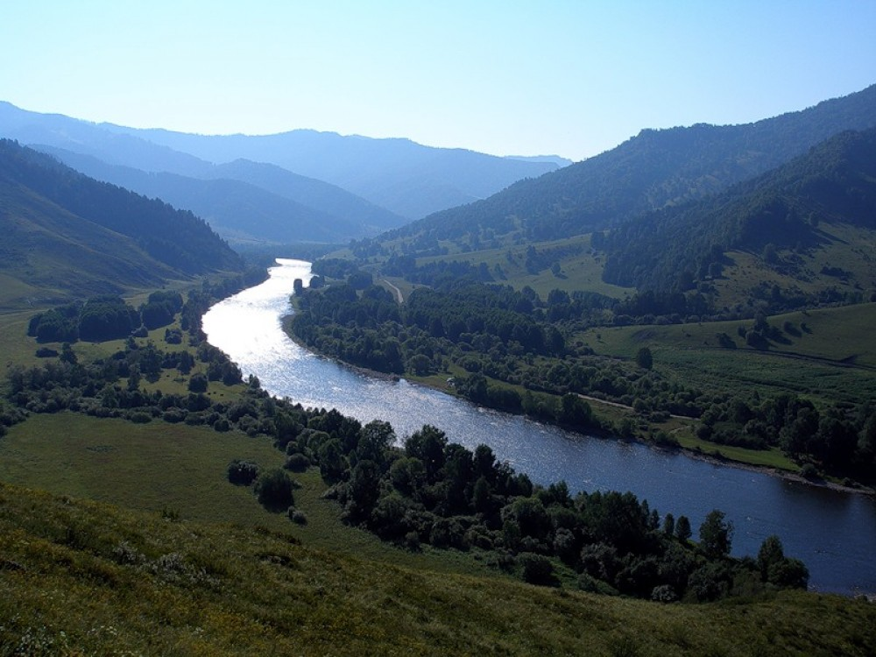
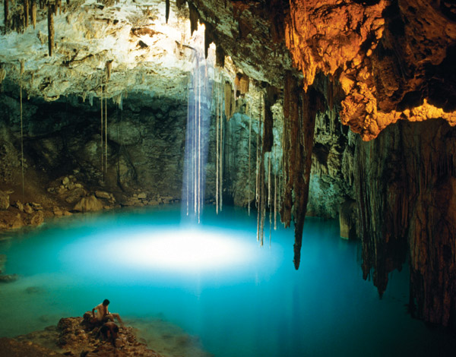
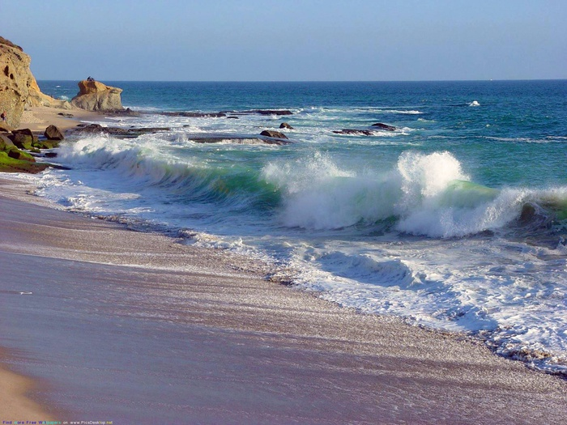
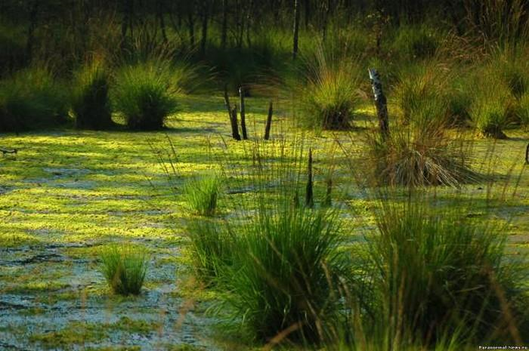
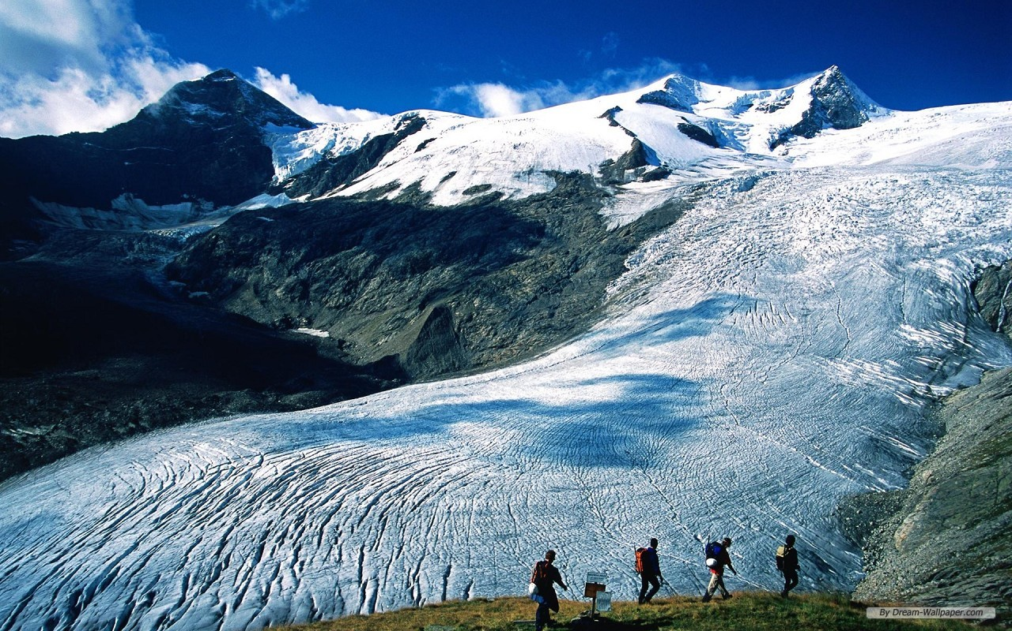
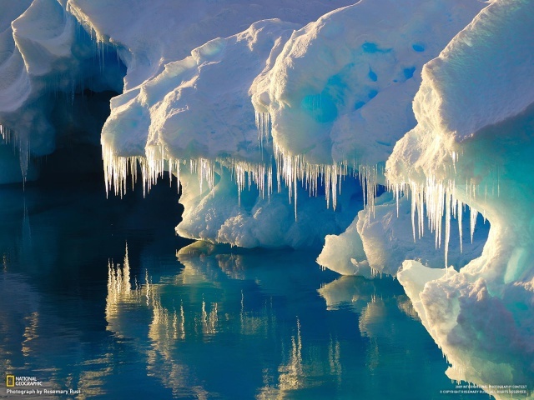
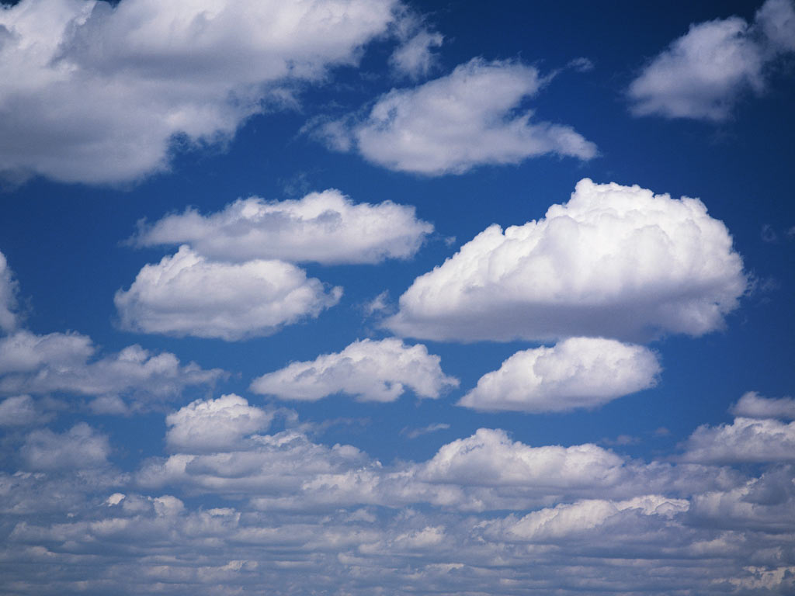
Гидросфера

Slide 4
лед | вода | водяной пар
ледники в горах, айсберги, иней, снег, сосульки, град | моря, океаны, озера, пруды, реки, водохранилища, подземные воды, облака, болота, дождь, туман | водяной пар в атмосфере

Slide 5
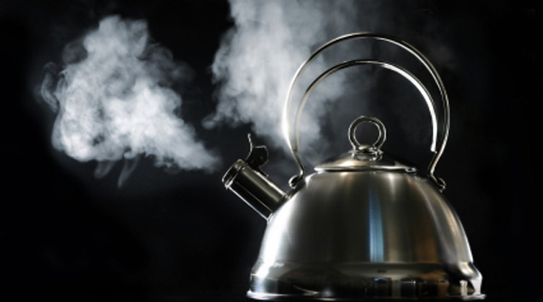
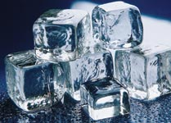
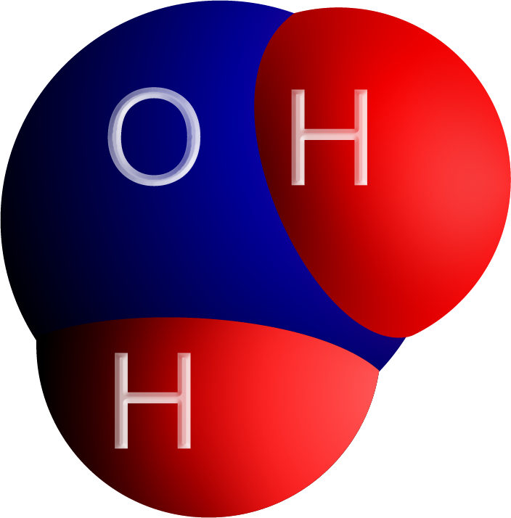
Три состояния воды

Slide 7
Физическая лаборатория

Slide 8
Группа 1. Свойства льда
Оборудование.
Картинки с замерзанием воды
Термос со льдом
Термометр
Сосуд с водой
Блюдце
Цветная бумага
Вывод: лед прозрачный, без цвета, без запаха, сохраняет форму и объем, существует при температуре ниже 0˚С, при комнатной температуре тает, плавает в воде.

Slide 9
Группа 2. Свойства воды
Оборудование.
Колбы разной формы
Сосуд с водой
Цветная бумага
Духи
Вывод: вода принимает форму сосуда, сохраняет объем, обладает текучестью, прозрачна, без цвета, без запаха.

Slide 10
Группа 3. Свойства воды
Оборудование.
Сосуды с водой, сахар, соль, песок, мел, подсолнечное масло, сода, марганцовка, ложечки
Вывод: вода – растворитель. Одни вещества растворяются в воде, другие – нет.

Slide 11
Группа 4. Свойства водяного пара
Оборудование.
Картинка с запотевшим стеклом
Картинка с чайником
Холодное зеркало, стеклянная посуда
Вывод: пар прозрачный, невидимый, содержится в воздухе.
Чем выше температура воздуха, тем больше водяного пара в нем.

Slide 12
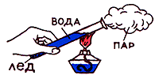
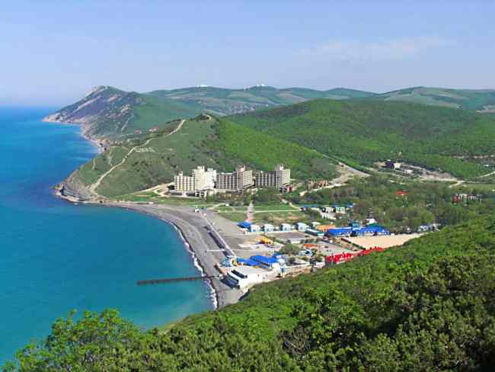
Теплопроводность воды
Климат приморских районов

Slide 13
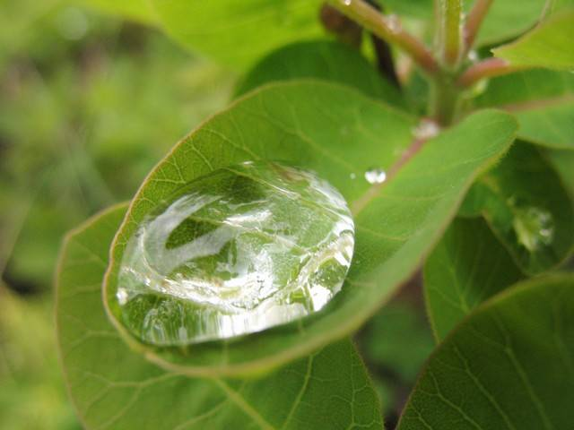
Домашнее задание
§ 21,
пересказ,
ответить на вопросы устно

